Slide 1


Restle Giesstechnik GmbH

Slide 2
Firma Restle Giesstechnik GmbH se sídlem v Owingnu byla založena v roce 2006
Firma je druhým největším výrobcem furanových pojiv v Německu.
Kromě furanových vyrábí také pojiva fenolová a míchaná
V současnosti firma Restle vyrábí 700 tun pojiv měsíčně
Svou produkci dodává německým i zahraničním slévárnám litin, ocelí i hliníku
Firma má vlastní ADR dopravu pro transport pojivových systémů;
v cisternách nebo vratných IBC kontejnerech
Aby firma Restle mohla zaručit nejvyšší kvalitu svých výrobků,
furfurylalkohol nakupuje výhradně u nizozemského výrobce v Rotterdamu

Slide 3
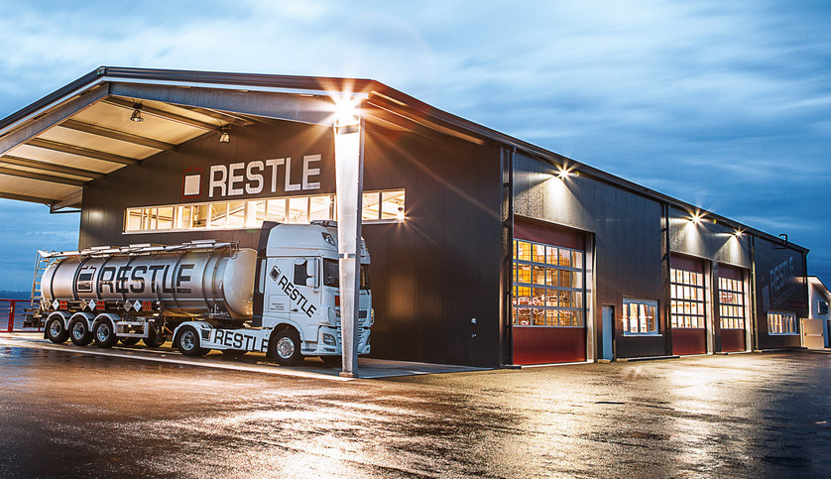

Slide 4
Při volbě vhodného pojivového systému se firma Restle řídí podmínkami konkrétní slévárny.
Zjišťuje:
Kvalitativní parametry použitého regenerátu (teplota, obsah vody, Ph výluhu,
obsah vyplavitelných látek, ztráta žíháním, obsah N a S, granulometrie)
Teplotu prostředí, odlévaný materiál a sortiment odlitků
Technologické požadavky na vyrobenou formovací směs
(zpracovatelnost, rychlost vytvrzování, dosaženou pevnost)
Cílem je dosáhnout optimálních technologických vlastností formovací směsi
při co nejnižším dávkování pojiva a tvrdidel, co nejlepších parametrů
následně vyrobeného regenerátu a co nejnižších výrobních nákladů formovací směsi
Cílem je dosáhnout dávkování 0,75% furanové pryskyřice a 0,25% tvrdidel

Slide 5
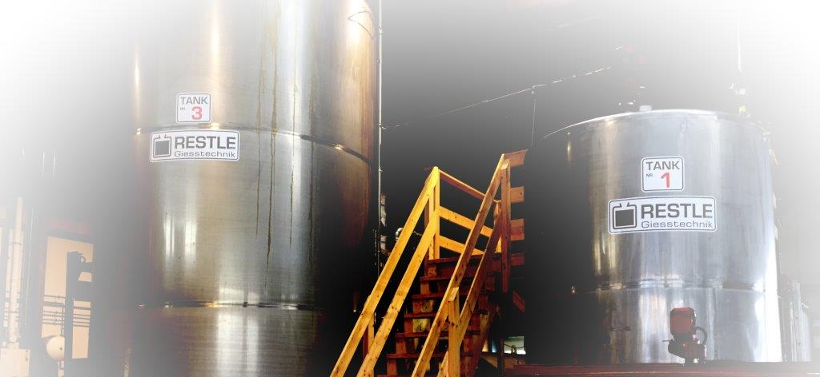

Slide 6
Parametry regenerátu, které nepříznivě ovlivňují technologické vlastnosti
FST formovací směsi a jakost odlitků:
Obsah vody nad 0,1% může způsobit bubliny v odlitku
Obsah vyplavitelných látek nad 0,5% zvyšuje nutné množství dávkovaného pojiva
a zmenšuje prodyšnost formovací směsi
Ztráta žíhání nad 3,5% je příčinou vzniku bublin
N nad 0,08% zvyšuje riziko vzniku bodlin
Zvýšený obsah S vede v povrchových vrstvách odlitků z LKG k degradaci grafitu (S max 0,2%)

Slide 7
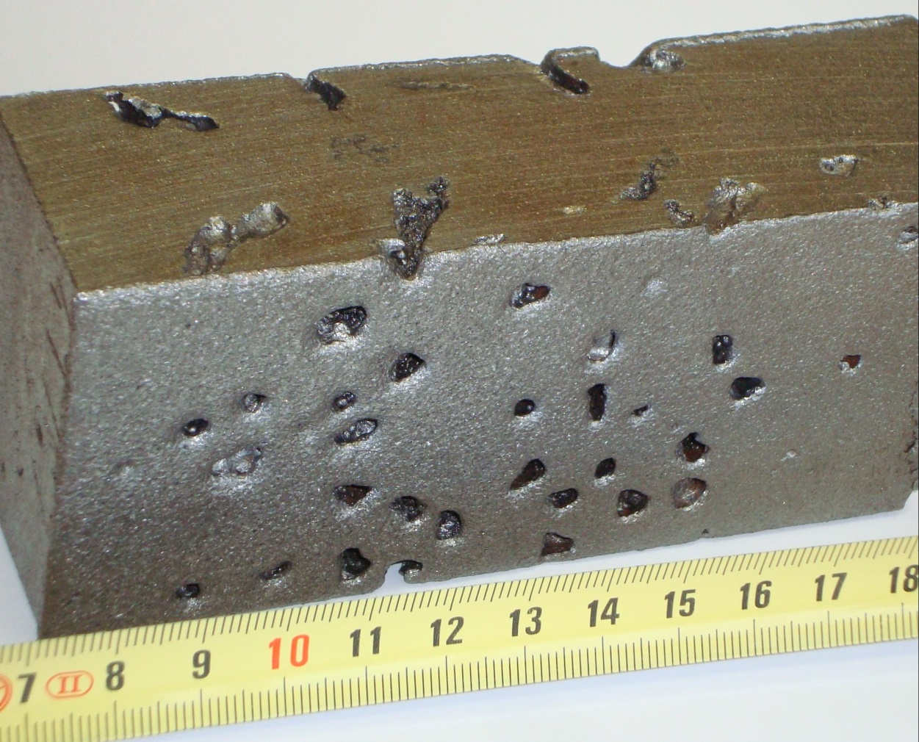
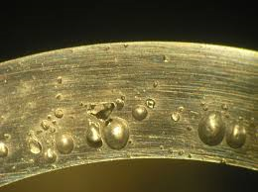

Slide 8
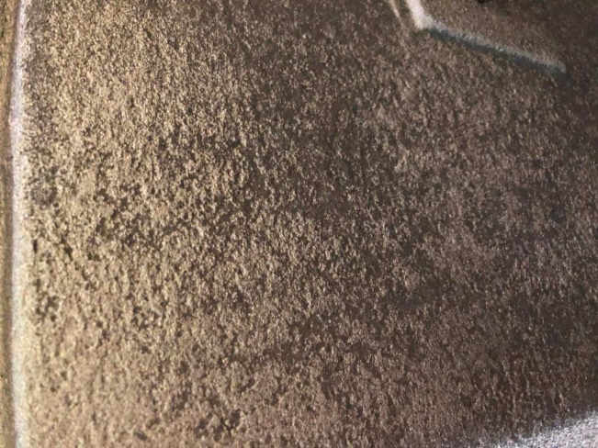
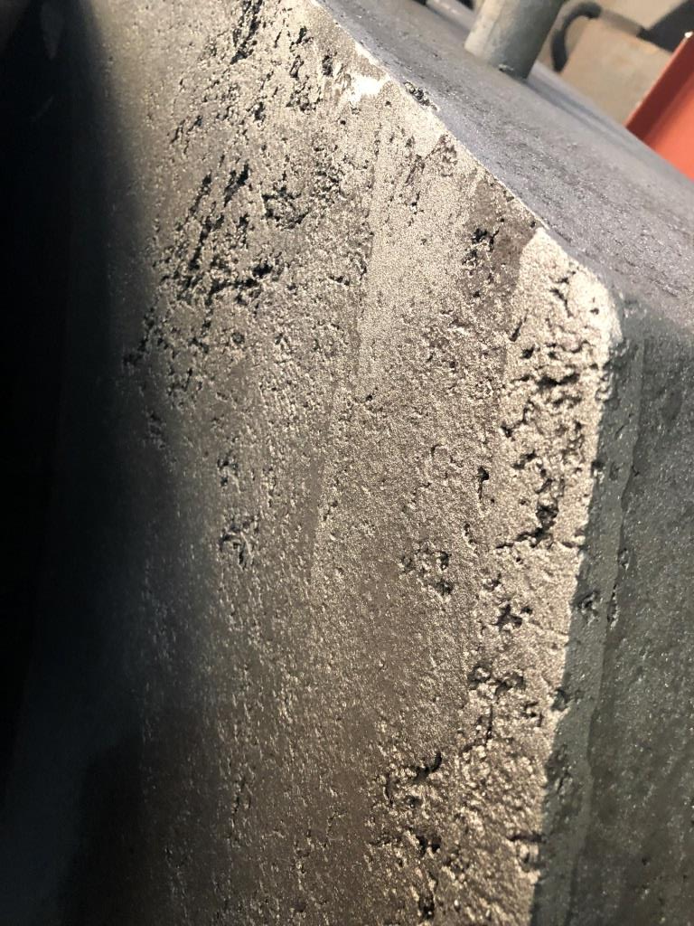

Slide 9
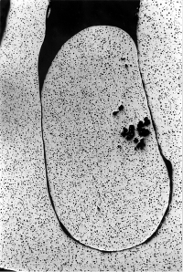
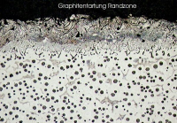

Slide 10
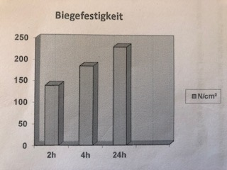
Optimální pevnosti v ohybu
Po 24 hodinách v rozsahu od180 do 220 N/ cm²

Slide 11
Složení furanové pryskyřice
Jakost a tedy i cena čistě furanové pryskyřice je determinována základním složením,
přičemž může obsahovat:
Obsah furfuryl alkoholu – od 65% do 95%
Obsah vody – od 3% do 13%
Obsah dusíku – od 0% do 3,5%
Formaldehyd – od 0 % do 0,03 %

Slide 12
Přehled pojiv Restle
Název Označení Typ FFA % (vol. Fenol)
1) Furanharz RE 38 furanová > 74
2) Furanharz RE 40 furanová > 79
3) Furanharz RE 40/44 furanová > 81
4) Furanharz RE 433 furanová > 84
5) Furanharz RE 45 furanová > 88
6) Resporan RE 4055 fenolová/furanová > 55
7) Resporan RE 4000 fenolová (>4,9)
Označení Reaktivita Období Volná kyselina % Typ kyselin
1) R 30 MS pomalá letní max. 0,35 sulfonová, sírová a směs
2) R 50 MS pomalá letní max. 0,25 sulfonová, sírová a směs
3) R 25 G pomalá až střední letní max. 0,35 paratoluensulfonová
4) R 50 G pomalá až střední letní max. 0,40 paratoluensulfonová
5) R 50 střední přechodové max. 1,00 paratoluensulfonová
6) R 100 rychlá zimní max. 1,30 sulfonová, sírová
7) R 150 rychlá zimní max. 1,75 sulfonová, sírová

Slide 13
Závěr
Zvyšující se požadavky zákazníků na kvalitu odlitu.
> je třeba sledovat jednotlivé slévárenské procesy
Interní a externí tlak na snižování cen.
> slévárenské procesy by měly být pravidelně kontrolovány
Vyhodnocení všech postupů.
> můžeme sledovat reálné úspory nebo realizovat úsporná opatření
To ve výsledku může znamenat, že ne vždy nejlevnější materiál na vstupu,
Vám zajistí ekonomický přínos

Slide 14
Děkujeme za pozornost

